Slide 1
Evaluation of an Analytical Model for the Maximum Intensity of Tropical Cyclones
Reference:
Bryan, G. H., and R. Rotunno, 2009c: Evaluation of an
analytical model for the maximum intensity of tropical
cyclones. J. Atmos. Soc., 66, 3042–3060.
報告人：林柏旭

Slide 2
大綱
前人研究
簡介
實驗設計與結果
EPI之分析
非平衡流的影響
針對非平衡流的可能強度理論
討論與結論

Slide 3
前人研究
近來許多研究發現模擬出來的熱帶氣旋強度可能會大於利用Emanual於1986年提出的解析模式所估計出來的最大可能強度(EPI)之理論值
Persing & Montgomery(2003, 2005)、Hausman等人(2006)、Cram等人(2007)、Yang等人(2007)、Bryan & Rotunno(2009a, b)
PM03：
EPI中的熱力假設（moist slantwise neutrality）與他們模擬出的颶風不符，原因是EPI缺少颶風眼中的地表熵通量以及颶風眼與眼牆之間熵的交換
Smith等人2008（SMV08）：
EPI的主要缺點是沒有明確的考慮邊界層中的徑向動量收支
假設邊界層中為梯度風平衡
Notes:
BR09a的分析中發現PM03的機制在數值模擬裡定量上算很小，故並不是缺乏moist slantwise neutrality的主因

Slide 4
簡介
PM03 →熱力假設 SMV08→動力假設
最大強度理論（PI）是採用Emanual於1986年所提出的理論（EPI/E86）
本研究所用之數值模式優點在於採用較少近似，而熱力上的基本設定與EPI所使用的相同
研究目的：
找出造成所模擬出來的熱帶氣旋強度大於理論最大強度之因素

Slide 5
簡介-EPI
E86在熱力上忽略了冰相作用，並可採用可逆熱力過程或是假絕熱熱力過程來做進一步簡化
E86假設一穩定、軸對稱的熱帶氣旋可被分為下述兩個部份：
自由大氣（此處黏滯項可被忽略）
假設流體處於靜力平衡、梯度風平衡
忽略動量方程中液相、氣相的水
假設總濕熵沿著梯度風的等角動量面守恆
沿著通過v_{g,max}處氣流軌跡線積分，並忽略地球自轉影響

Slide 6
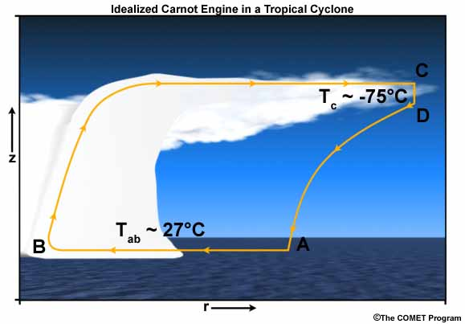
簡介-EPI（續）
邊界層（此處黏滯項與地表的交互作用很重要）
作法是考慮變數s、u、M在邊界層中混合均勻（為常數）
進一步假設s、M經由徑向平流與垂直混合的平衡所維持
BE98加入了耗散加熱效應
將海面的熵通量、角動量通量由地面積分到邊界層頂( z=h)並假設亂流通量在該處為零
利用總體氣體動力公式即可將交換係數（C_{D}、C_{E}）帶入
最後將耦合自由大氣、邊界層之兩式，得
Notes:
E86採用了一個簡單的行星邊界層模式來耦合自由大氣與洋面

Slide 7
實驗設計與結果
採用BR09b的軸對稱數值模式:
包含耗散加熱
採用保守方程組
地表熵交換係數CE=地表動量交換係數CD
Domain Size 1500km x 25km
△z=250m，△r=1km(R<64km)
輻射冷卻效應為2K / day

Slide 8
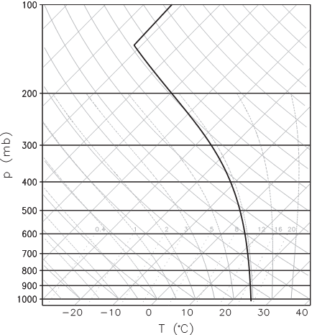
實驗設計與結果
BR09b-當使用假絕熱、自由大氣中為無黏滯流的設定可得最大強度，故Ctl Run設定為:
水平亂流長度尺度l_{h}=94m
垂直亂流長度尺度l_{v}=100m
當q_{l}=0.1g/kg時將其移除
SST=28。C
環境場對濕對流維持中性
初始渦旋與RE87同
其他實驗設定
SST=26.1。C
垂直亂流長度尺度l_{v}=200m
液態水終端落速V_{t}=7m/s

Slide 9
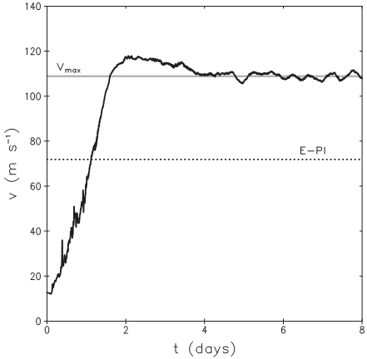
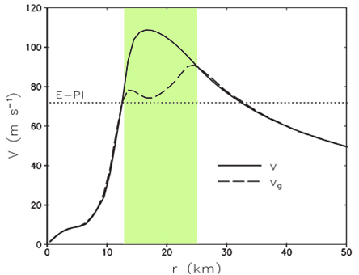
實驗設計與結果(CTL)
V_{max}≒120 m/s (day 2)
V_{g} > EPI：表示EPI偏低
眼牆（w>0.5m/s）
V_{max}
B
Z=1.1km
108m/s
位置與E86假定的相同
91m/s
72m/s
EPI_{B}=67m/s
EPI來自：
v_{g} 來自：

Slide 10
EPI之分析
探討為何EPI過低，並檢驗其固有的假設是否可用於數值模擬中，針對三個主要的因素做分析
熱力：Moist slantwise neutrality
PBL closure
動力：梯度風平衡、靜力平衡
分析中，不著墨於數值模擬的真實性，以及EPI的內容對真實的熱帶氣旋來說是否恰當（如Ctl Run中強度過強的問題）
探討影響數值模擬中最大可能強度的因素

Slide 11
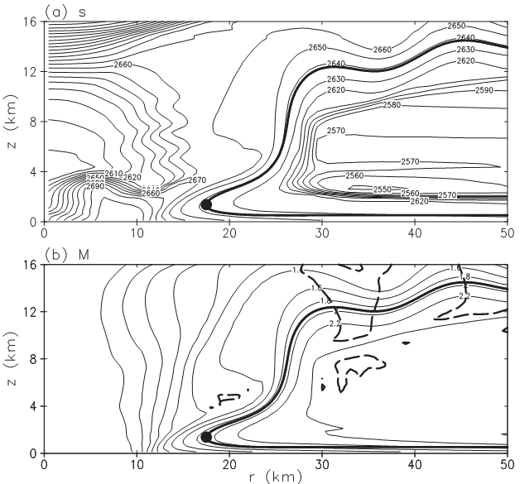
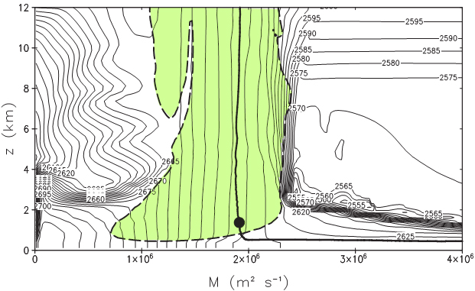
EPI之分析-Moist slantwise neutrality
氣塊沿軌跡線運動通過最大風速之處：
事實上並非每條軌跡線都與輪廓線重合（亂流造成）
熵與角動量在邊界層之上的眼牆中可視為常數（與E86的假設相同）
眼牆中可達到Moist slantwise neutrality故此因素應不是造成V_{g,max} > EPI之原因
熵
c.i.=10 Jkg⁻¹K⁻¹
角動量
c.i.=0.2×10⁶ m²s⁻¹
Notes:
先檢驗模式輸出是否符合

Slide 12
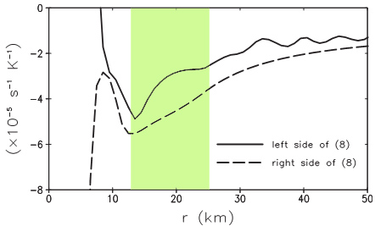
EPI之分析-PBL closure
EPI中的PBL closure用了一些假設使其不正確
邊界層內M、s的徑向平流與垂直傳輸平衡
u、s、M的垂直分佈混合均勻
本研究不探討這些假設，而直接對closure做探討，因EPI是建立在這些假設上所得出的
利用模式輸出結果來檢驗
定性上此式兩側特性相似，定量上兩者平均相差50%
代換時會消去左式，而右式的絕對值大小較大，故會造成正偏差，因此無法解釋為何V_{g,max}>EPI
Notes:
BR09b:徑向亂流傳輸過程很重要

Slide 13
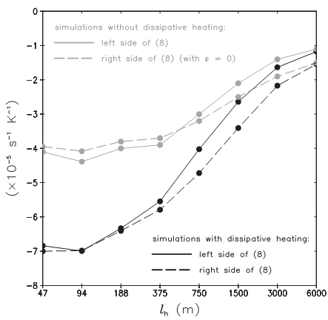
EPI之分析-PBL closure(續)
利用BR09b的模擬結果進一步檢查PBL Closure的設定是否正確
可以發現在這個結果中仍舊有著|RHS|>|LHS|的現象
左、右式的差異比 Ctl
Run中兩者之差來得小，
可能是因BR09b中l_{v}較大
導致邊界層深度較深之
故（如此能更好的解析
出邊界層）
V_{max}出現在PBL之上

Slide 14
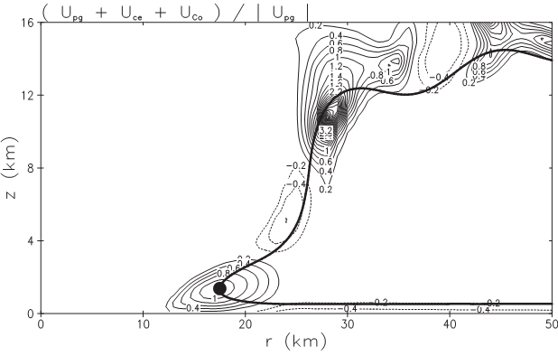
EPI之分析-梯度風平衡、靜力平衡
眼牆中很明顯並非梯度風平衡
最大風速區U_{ce}、U_{co}之影響為U_{pg}之兩倍=>超梯度流（離心力使空氣向外移動）

Slide 15
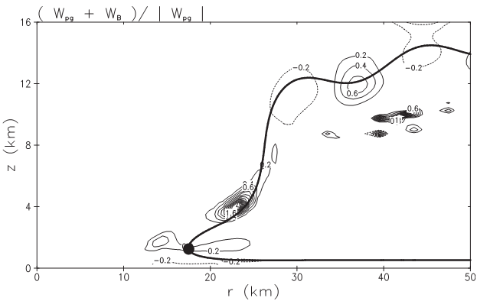
EPI之分析-梯度風平衡、靜力平衡
主要不平衡的區域出現在眼牆中
W_{B}>W_{pg}約20%
Notes:
結果與BR09b的結論一致

Slide 16
非平衡流的影響
對模擬出來較弱的颱風(l_{h}較大)其結果較為接近此兩平衡，但都有非平衡流的存在
非平衡流來自於：
Howells 等人(1988)研究發現氣壓擾動與氣流中非平衡擾動一致
因此作者認為v_{g}不能直接與EPI相比
此處所得之梯度風應視為用以平衡氣壓場的徑向速度
Notes:
前述三個因素僅動力因素不合假設，故對動力做進一步探討

Slide 17
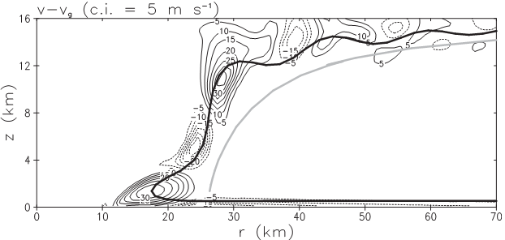
非平衡流的影響（續）
根據E86中的公式： 畫出處於梯度風平衡下之軌跡線
理論軌跡線位在半徑較大之處
理論軌跡線沒有震盪的情形
不應該將EPI視為強度上限，因為EPI沒考慮非平衡流
v_{g}的計算若使用了包含氣壓擾動的氣壓場則會大於EPI
反之，若對平衡場做估計則v_{g}不會大於EPI
實際軌跡
理論軌跡
利用理論軌跡之處的值所計算出的最大V_{g,max}=72m/s 與EPI吻合
Notes:
震盪現象是因為氣流在次梯度、超梯度間震盪所造成

Slide 18
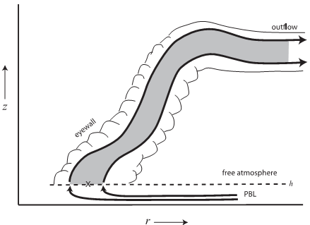
PI Theory for Unbalanced Flow
此理論是建立在D.K. Lily(1970)的研究上
利用質量、動量、熵保守的方程式導出了一條包含流函數的式子，並隨著控制體積積分
流函數觀測不易，進一步用流函數之定義、動量方程改寫
耦合邊界層後，得：

Slide 19
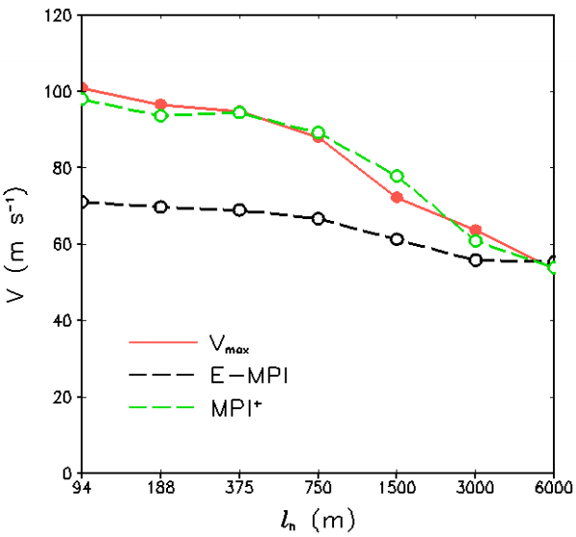
PI Theory for Unbalanced Flow-模式輸出之評估
RE87採用l_{h}=3000m，EPI與其結果吻合
當水平亂流尺度大時，EPI是個合理的估計法

Slide 20
PI Theory for Unbalanced Flow-觀測資料之評估
γ項可經由對穩定的軸對稱的颱風觀測得來
最大差異在12日，可能是颶風尚未發展到穩定所致
差異可能來自於觀測的不確定性
w_{b}為不確定性最大之項，此項與飛機觀測、模擬輸出相比似乎偏弱（5-10m/s）
Date | v_{max}(m/s) | EPI(m/s) | r_{b}(km) | w_{b}(m/s) | η_{b}(1/s) | PI⁺(m/s)
Sep.12 | 80 | 61 | 25 | 2 | 0.006 | 64
Sep.13 | 76 | 57 | 45 | 3 | 0.012 | 74
Sep.14 | 74 | 59 | 50 | 2 | 0.008 | 68
使用Bell & Montgomery(2008)對颶風Isabel(2003)的分析資料

Slide 21
討論與結論
PM03所用的數學方法無法使M_{g}面上的s守恆，故模擬出來的颱風並不符合moist slantwise neutrality
針對EPI三個因素（熱力、PBL closure、動力）的分析中，發現其值偏低是動力因素所致
眼牆內的非平衡流由PBL一直往上延伸到對流層頂
EPI中的梯度風平衡、無黏滯流假設為其主要缺點
非平衡流的存在是造成v_{g}大於EPI的原因
模式裡的徑向亂流設定會使非平衡流減小
雖然E86有缺點，但對觀測到的大量颱風來說，它仍然可以是一個合理的上限
應更進一步發展包含非平衡流、徑向亂流的PI理論

Slide 22
The End

Slide 23
方程式
梯度風平衡：
靜力平衡：

Slide 24
推導-自由大氣
假設流體處於靜力平衡、梯度風平衡
可進一步導出熱力風平衡方程
再利用針對假學熱的熱力學第一定律導出近似的Maxwell關係式
熱力風平衡方程可改寫為
假設忽略動量方程中的水汽，即1/(1+q_{v})=1，並將不易積分的最後一項忽略，得
假設s沿著M_{g}面守恆（即s為M_{g}之函數）

Slide 25
推導-邊界層
τ_{s}：海面的熵通量
τ_{M}：海面的角動量通量
ε：耗散加熱率
將海面的熵通量、角動量通量由地面積分到邊界層頂(z=h)並假設亂流通量在該處為零
利用Bulk Aerodynamic formula將通量、應力代換掉，並假設ε/T由地面往上到邊界層頂(z=h)線性遞減至0

Slide 26
推導-PI⁺
假定穩定、軸對稱、無黏滯、無水汽的動量方程
徑向速度：
垂直速度：
利用 切向渦度、動量方程
流函數：
則可將徑向、垂直速度改寫
利用熱力學第一定律： 消去壓力項
得

Slide 27
推導-PI⁺（續）
D.K. Lily利用質量、動量、熵保守的方程式導出了一條包含流函數的式子：
隨著控制體積積分
忽略柯氏力則動量方程M_{b}≒rv_{b} ，並假設r₀>>r_{b}
流函數觀測不易，進一步用流函數、動量方程改寫
耦合邊界層後，得：

Slide 28
slantwise convection
一種由重力、離心力所驅使的對流 Slantwise convection can occur in baroclinic flows in which the slantwise-upward displacement of air parcels, elongated in the direction of the thermal wind, results in a vector combination of buoyancy and Coriolis (or centrifugal) and pressure-gradient accelerations that drive the parcel in the same direction as the displacement. See also symmetric instability.

